Slide 1
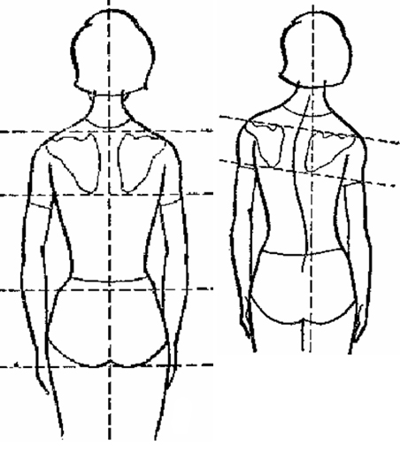
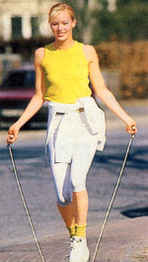
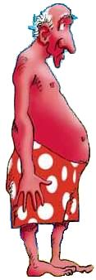


ОСАНКА
Часть I
Самарская обл. г.Отрадный
Баканов А.А.
ГБПОУ «ОНТ» 2018 г.

Slide 2
В презентации использованы рисунки :
http://tmn.fio.ru/works/69x/305/2_3.htm
http://www.parus-sa.ru/medik/?ID=8&link=semenay/5_6.htm
http://nauka.relis.ru
http://www.spine67.ru/?sectid=articles&page=1&recid=5
http://www.vsegdazdorov.ru/?id=1154117867&gid=564562200
http://moskva.aif.ru/issues/689/24_01
http://comp-doctor.narod.ru
http://scoliosis2005.narod.ru
http://www.artson.ru/articles/471.html
http://www.spinet.ru/scolios/
http://www.zabela.ru/
http://www.medzilla.ru/
http://www.buduzdorov.ru/illness/Admin1179064490.php
http://ckm.narod.ru/news.html
http://www.dikul.net/Encyclopedia/index.html
Н. Т. Белякова
ФИГУРА, ГРАЦИЯ, ОСАНКА

Slide 3
Так что же такое осанка человека?
Почему о ней так много говорят?
Осанка – привычное положение тела человека в покое и при движении. Формируется с самого раннего периода детства в процессе роста, развития и воспитания.
Правильная осанка делает фигуру человека красивой и способствует нормальному функционированию двигательного аппарата и всего организма человека.

Slide 4
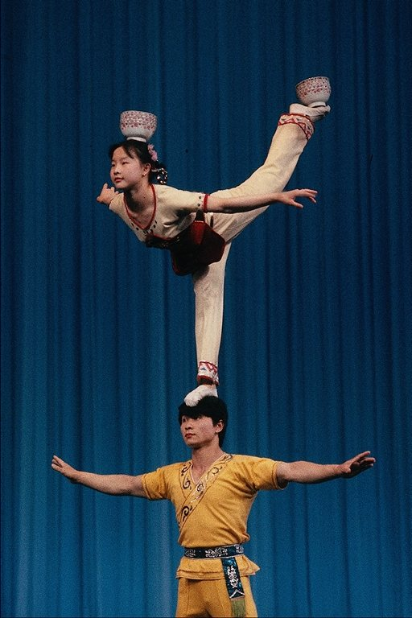
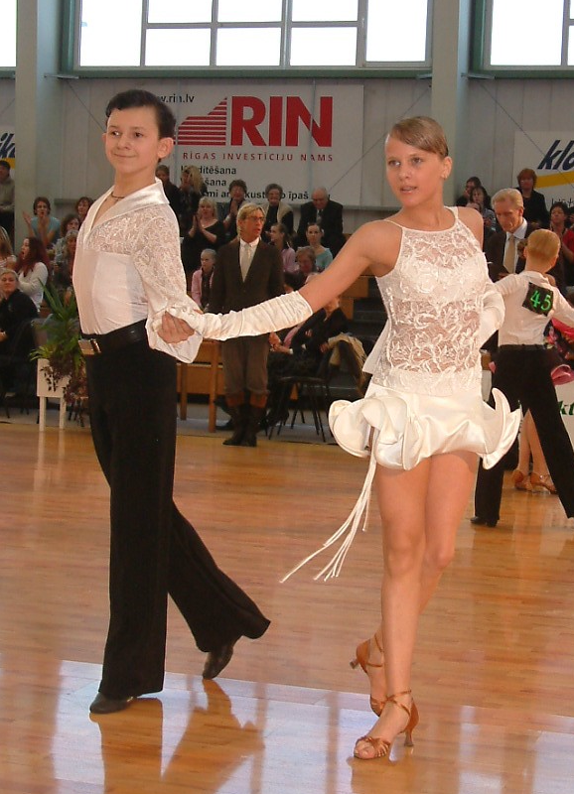
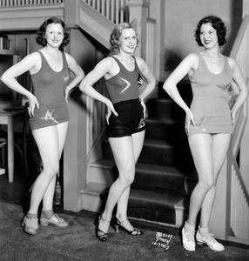
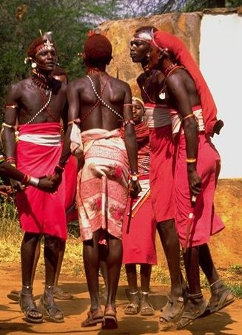
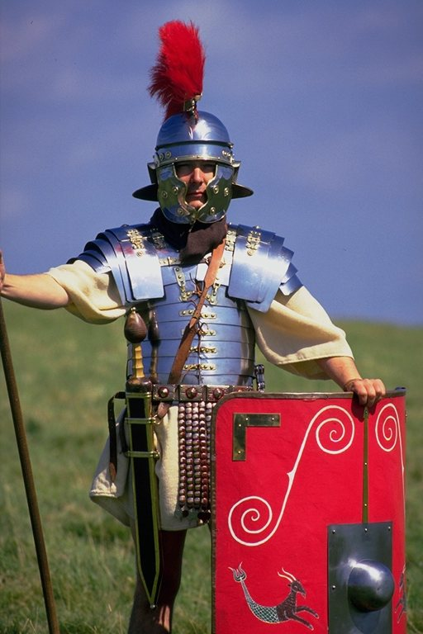
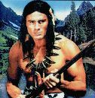
В культурах всех народов считается, что здоровый человек должен быть стройным и подтянутым.

Slide 5
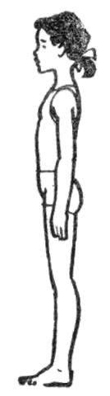
Волочащиеся ноги и согнутая спина могут испортить впечатление от красивого лица.
И наоборот, легкая походка и стройная фигура “сгладят” недостатки некрасивого лица.
Осанка человека сказывается не только на красоте, гармоничности развития его фигуры и всем внешнем облике, но и оказывает прямое влияние на его здоровье.

Slide 6
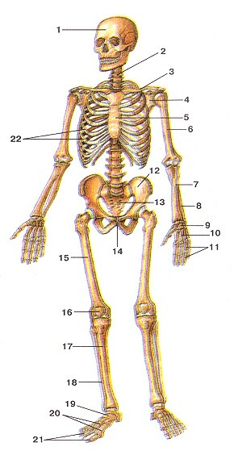
Как известно, все органы тела человека «крепятся» на костях скелета, это «арматура», каркас, благодаря которому человек вообще может стоять, сидеть, перемещаться.

Slide 7
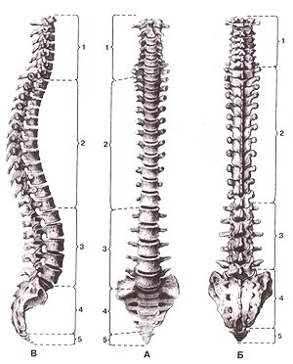
Одна из главных частей скелета - ПОЗВОНОЧНИК
И, как видно, он не прямой как палка, а имеет по всей длине изгибы.

Slide 8
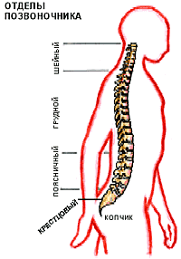
В формировании осанки позвоночник играет большую роль, являясь связующим звеном всего скелета человека. Такая вот «колонна». Но не неподвижная, а способная двигаться в разных направлениях.

Slide 9
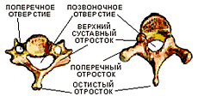
В свою очередь, позвоночник состоит из позвонков.
Но эти «кирпичики колонны» не похожи на строительные кирпичи.
На них имеются отростки, отверстия.

Slide 10
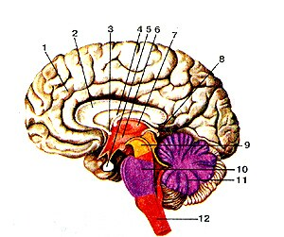
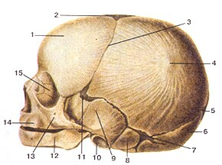
«Самая ценная часть» - мозг человека.
Малейшее прикосновение к нему может привести к непредсказуемым и даже необратимым последствиям и даже смерти.
И поэтому он защищен костями черепа.

Slide 11
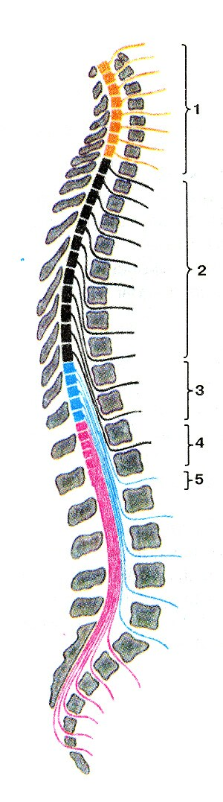
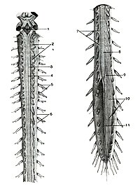
Спинной мозг – тоже часть центральной нервной системы, как и головной мозг.
И он также должен быть защищён от ненужного давления и прикосновений, которые могут привести к таким же печальным последствиям.

Slide 12
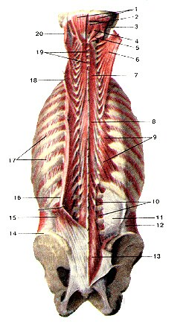
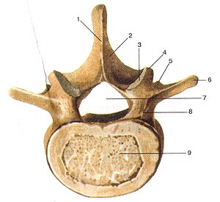
В отличие от черепа, позвоночник подвижен. К отросткам позвонков прикрепляются связки и мышцы, которые вместе с межпозвоночными дисками обеспечивают движения.
Они же служат и защитой спинному мозгу.
И отвечают за правильное положение позвоночника – ОСАНКУ ЧЕЛОВЕКА.

Slide 13
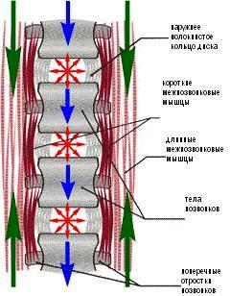
Спинной мозг находится в специальном позвоночном канале,
который образуют тела позвонков, их дуги и межпозвоночные диски.

Slide 14
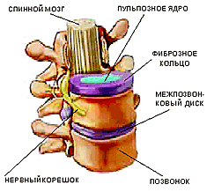

Slide 15
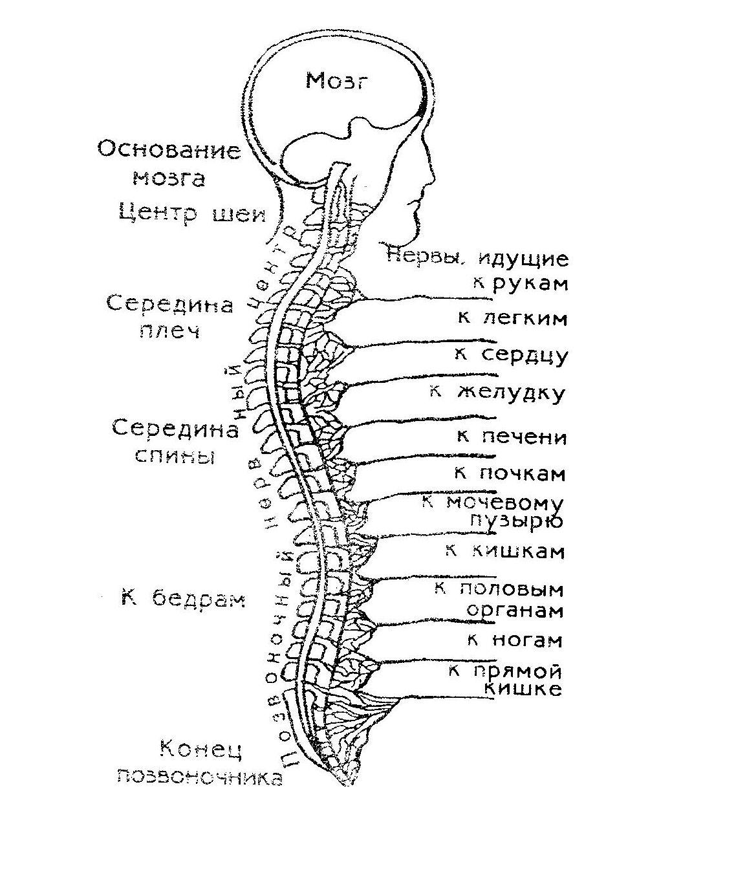
От разных отделов позвоночника ко всем органам человека идут нервные окончания.

Slide 16
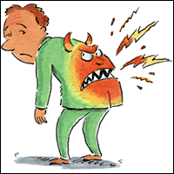
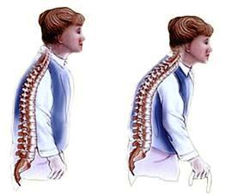
Позвоночник - основа скелетной, мускульной и нервной систем. Нарушение в позвоночнике может сказаться на состоянии других частей и органов тела.
Поэтому ненормальное состояние позвоночника -НЕПРАВИЛЬНАЯ ОСАНКА- является причиной многих болезней.

Slide 17
Если позвоночник искривляется, то это самым пагубным образом воздействует на кости скелета, кроме того, мускулы и связки удлиняются или укорачиваются, внутренние органы смещаются, что приводит к заболеванию всего организма.

Slide 18
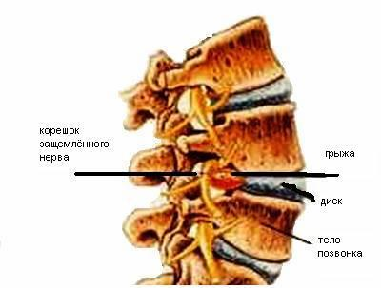
Резкие толчки и нагрузки могут вызывать сдвиг позвонков, деформацию дисков и защемление нервов, отходящих от спинного мозга, а это приводит к нарушениям того органа, который управляется соответствующими нервами.

Slide 19
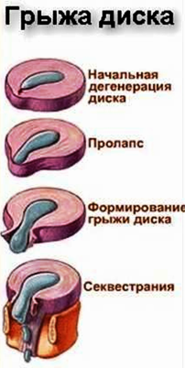
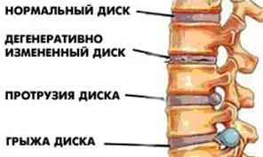

Slide 20
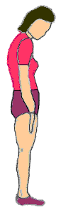

Чтобы обеспечить по крайней мере сто лет безотказной работы позвоночника - движущей силе человеческого механизма, нужно знать его строение и функции.
И главное условие –
ПРАВИЛЬНАЯ ОСАНКА.

Slide 21
ОСАНКА
Часть II

Slide 22
Во все времена были, есть и будут люди разного телосложения: высокого и низкого роста, худые и полные.
Каждый человек обладает индивидуально неповторимым комплексом пропорций.

Slide 23
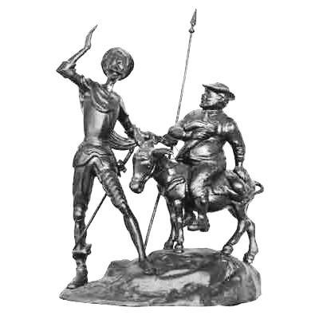

Slide 24
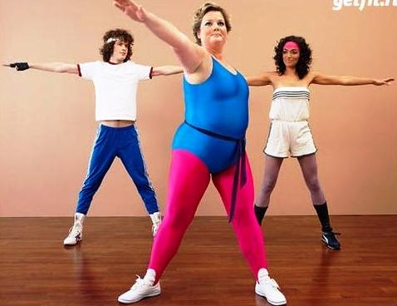

Slide 25
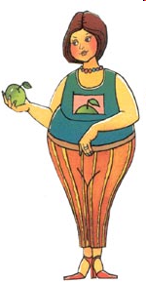
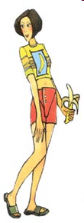
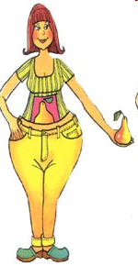

Slide 26
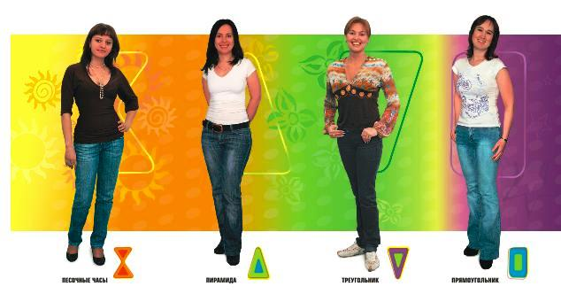

Slide 27
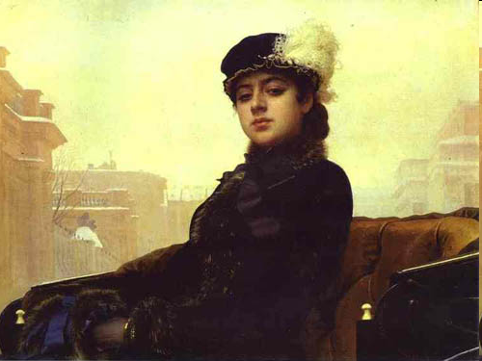
Однако не тип фигуры делает человека красивым и здоровым, а ПРАВИЛЬНАЯ ОСАНКА.

Slide 28
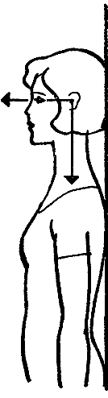
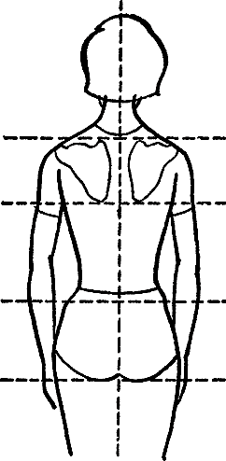

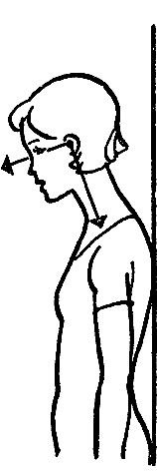
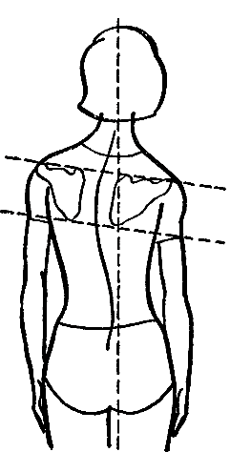
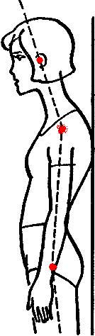
ПРАВИЛЬНАЯ ОСАНКА
НЕПРАВИЛЬНАЯ ОСАНКА

Slide 29
Чем характеризуется правильная осанка?
Одинаковым уровнем надплечий, сосков, углов лопаток, равной длиной шейно-плечевых линий (расстояние от уха до плечевого сустава), глубиной треугольников талии (углубление, образуемое выемкой талии и свободной опущенной рукой), прямой вертикальной линией остистых отростков позвонков во фронтальной плоскости, одинаковым рельефом грудной клетки и поясничной области (в положении наклона вперед).
Правильно сформированный позвоночник имеет физиологические изгибы в боковой плоскости) в виде шейного, поясничного, грудного и крестцового изгибов (шейного и поясничного лордоза, грудного и крестцового кифоза). Эти изгибы, наряду с эластическими свойствами межпозвоночных дисков, обуславливают амортизирующие (то есть смягчающие нагрузку) особенности позвоночника. Глубина изгиба в шейном и поясничном отделах позвоночника должна соответствовать толщине ладони человека. При осмотре со спины позвоночник в норме должен быть прямым.

Slide 30

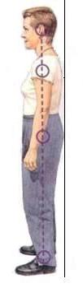
Как проверить осанку?
Подойти к стене и встать к ней вплотную спиной в привычной для вас позе. Если в этом положении вы касаетесь стены затылком, лопатками, ягодицами и пятками, то у вас правильная осанка.

Slide 31
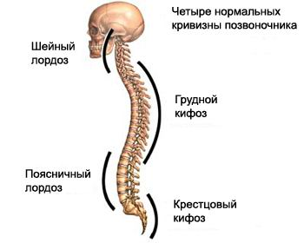
Между позвоночником и стеной в области шеи и талии остаются небольшие промежутки, равные примерно толщине вашей ладони. Если эти расстояния больше или меньше – значит, у вас имеются нарушения осанки.
Правильно сформированный позвоночник имеет физиологические изгибы в боковой плоскости) в виде шейного, поясничного, грудного и крестцового изгибов (шейного и поясничного лордоза, грудного и крестцового кифоза). Эти изгибы, наряду с эласти-ческими свойствами межпозвоночных дисков, обуславливают амортизирующие (то есть смягчающие нагрузку) особенности позвоночника. Глубина изгиба в шейном и поясничном отделах позвоночника должна соответствовать толщине ладони человека. При осмотре со спины позвоночник в норме должен быть прямым.

Slide 32
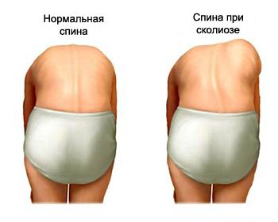
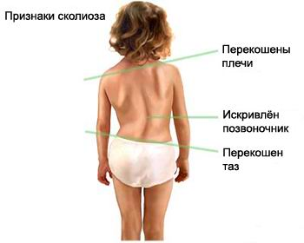
Попросите ребенка нагнуться и посмотрите сзади - не выпирает ли одна из лопаток. Если вы сомневаетесь, проверьте себя при помощи зеркала. В зеркале изменения станут более заметными и сразу обратят на себя внимание.

Slide 33



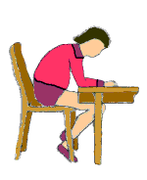



Первая и главная причина нарушения осанки -- слабая мускулатура тела.
Вторая причина – привычка к неправильным позам.

Slide 34
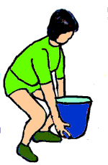
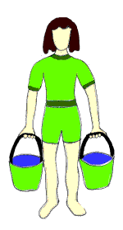
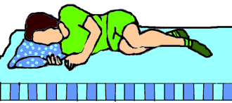

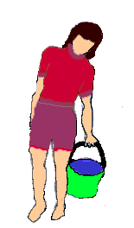



Slide 35







Slide 36



Очень много времени ученики проводят за партой, столом.
Сидя - максимум нагрузки на диск. Стоя - нагрузка на диск на 30% меньше, чем сидя. Лежа - нагрузка на диск на 50% меньше, чем сидя.
ПРАВИЛЬНО

Slide 37






НЕПРАВИЛЬНО

Slide 38



Slide 39


Slide 40


Slide 41
Несоблюдение этих простых правил приводит к печальным последствиям. С некоторыми мы уже знакомились.

Slide 42



Самое распространенное нарушение осанки – это боковое искривление позвоночника (сколиоз). Кроме того, позвоночник может искривляться в другие стороны.

Slide 43




Нарушений в развитии позвоночника и осанки много, не будем перечислять все. Назовём только основные.
сколиоз
кифоз
лордоз

Slide 44


Несколько правил для формирования и сохранения правильной осанки
Помните, что спать нужно только на жесткой постели! Лучше всего спать в положении на животе или на спине. Подушка не должна быть слишком большой и слишком мягкой. Идеальными являются ортопедические подушки и матрасы.

Slide 45




Не покупайте ребенку обувь «на вырост», тесную и неудобную обувь. Неправильное положение ноги может привести к нарушению положения позвоночника. Эти изменения могут закрепиться, что приведет к нарушению осанки. Плоскостопие или косолапость необходимо лечить! Помните, что эти недуги взаимосвязаны!

Slide 46

Организуйте правильный режим дня.

Slide 47


Обеспечьте удобное и хорошо освещенное рабочее место. Очень важно, чтобы мебель подходила ребенку по росту.

Slide 48



Нарушения осанки возникают из-за недостатка движения!

Slide 49



Помните, что детям полезнее всего носить рюкзаки с жесткой (ортопедической) спинкой и широкими лямками.

Slide 50

ОСАНКА и плоскостопие
Часть III

Slide 51
На формирование осанки большое влияние оказывает состояние нижних конечностей, в частности свода стопы. Если учесть, что плоская стопа встречается у детей довольно часто (в 23 - 47% случаев) и плоскостопие усугубляет течение сколиоза, то не вызывает сомнения, что проблема укрепления мышц свода стопы является весьма актуальной.

Slide 52

Основное назначение стопы - это обеспечение упругих (рессорных) свойств, благодаря чему снижается ударная нагрузка в целом на опорный аппарат человека.

Slide 53

С может быть:
- нормальной, если отношение ДЕ/ВЕ не превышает 1/3;
- уплощенной, если данное отношение составляет более 1/3, но не более 1/2;
- плоской, если отношение ДЕ/ВЕ превышает 1/2.

Slide 54




Причины развития плоскостопия:
- Период быстрого роста подростков
- Преклонный возраст
- Избыточная масса тела
- Хроническое переутомление ног
- Выполнение тяжелой физической работы

Slide 55



Лечить плоскостопие гораздо труднее, чем его предупредить.
Поэтому большое внимание следует уделять профилактике плоскостопия:
1) не носить слишком тесную обувь, обувь на высоком каблуке или на плоской подошве. Оптимальная высота каблука - не более 3-4 см;
2) для уменьшения деформации свода стопы пользоваться супинаторами, постоянно выполнять корригирующие упражнения, укрепляющие мышцы стопы и голени;

Slide 56




Slide 57


ОБЯЗАТЕЛЬНОЕ УСЛОВИЕ:
Для профилактики, сохранения , исправления осанки и плоскостопия необходимо выполнять и общеразвивающие и СПЕЦИАЛЬНЫЕ упражнения.

